Slide 1
计算机网络原理A
11 Socket编程

Slide 2
主题
章节内容
本章小结
课堂测试
课后习题
课外读物

Slide 3
章节内容
11.0 引言
11.1 一些基本概念
11.2 Socket编程接口简介
11.3 TCP/IP 的客服机/服务器模式
11.4 Socket常用函数介绍
11.5 收发ICMP封包实现ping实例
11.6 TCP/IP网络程序框架
11.7 基于TCP的网络编程实例

Slide 4

11.0 引言
[本章要求]：
1. 了解网络编程的基本概念；
2. 理解Winsocket编程原理 ；
3. 掌握基于Winsocket的C/S开发。
[本章重点]：
1．Winsocket编程原理。
2．掌握基于Winsocket的C/S开发。
[本章难点]：
1． Winsocket编程原理。

Slide 5
11.1 一些基本概念
11.1.1 TCP/IP协议通信模型
11.1.2 数据的封装与传递过程
11.1.3 IP地址
11.1.4 端口号
11.1.5 字节序
11.1.6 阻塞通信与非阻塞通信

Slide 6
11.1.1 TCP/IP协议通信模型

Slide 7
11.1.2 数据的封装与传递过程

Slide 8
11.1.3 IP地址
IP地址是Internet中主机的标识
Internet中的主机要与别的机器通信必须具有一个IP地址
一个IP地址为32位（IPV4），或者128位（IPV6）
每个数据包都必须携带目的IP地址和源IP地址，路由器依靠此信息为数据包选择路由
特殊的IP地址：广播地址、多播地址
表示形式：常用点分形式，如202.38.64.10，最后都会转换为一个32位的整数。
IP地址分级
子网掩码

Slide 9
11.1.4 端口号
为了区分一台主机接收到的数据包应该递交给哪个进程来进行处理，使用端口号
TCP端口号与UDP端口号独立
端口号一般由IANA (Internet Assigned Numbers Authority) 管理
众所周知端口：1~1023，1~255之间为大部分众所周知端口，256~1023端口通常由UNIX占用
注册端口：1024~49151
动态或私有端口：49151~65535
Notes:
按照OSI七层模型的描述，传输层提供进程（应用程序）通信的能力。为 了标识通信实体中进行通信的进程（应用程序），TCP/IP协议提出了协议端口（protocol port，简称端口）的概念。
端口是一种抽象的软件结构。应用程序通过系统调用与某端口建立连接（binding）后，传输层传给该端口的数据都被相应的进程所接收，相应进程发给传输层的数据都通过该端口输出。
端口用一个整数型标识符来表示，即端口号。端口号跟协议相关，TCP/IP传输层的两个协议TCP和UDP是完全独立的两个软件模块，因此各自的端口号也相互独立。
端口使用一个16位的数字来表示，它的范围是0~65535，1024以下的端口号保留给预定义的服务。例如：http使用80端口。

Slide 10
端到端通信数据包投递过程

Slide 11
一个比喻
如果把IP数据包的投递过程看成是给远方的一位朋友（张三，手机号13800211234）发一个包裹，那么
IP地址就是这位朋友的所在位置，如广东省广州市中山大学软件学院（依靠此信息进行路由）
端口号就是这位朋友的名字/手机号（依靠这个信息最终把这个包裹交付给这位收件人）

Slide 12
11.1.5 字节序
大尾端(Big-Endian):字节的高位在内存中放在存储单元的起始位置
小尾端(Little-Endian):与大尾端相反

Slide 13
字节序
网络字节序（NBO，Network Byte Order）
使用统一的字节顺序，避免兼容性问题
主机字节序（HBO，Host Byte Order）
不同的机器HBO是不一样的，这与CPU的设计有关
Motorola 68K系列，HBO与NBO是一致的
Intel X86系列，HBO与NBO不一致
通信过程中：主机字序→网络字序→网络字序→主机字序

Slide 14
11.1.6 阻塞通信与非阻塞通信
阻塞方式：套接字进行I/O操作时，函数要等待到相关的操作完成以后才能返回，对提高处理机的利用率不利，但编程简单。
非阻塞方式：套接字进行I/O操作时，无论操作成功与否，调用都会立即返回。
阻塞方式编程简单，一个套接口的默认操作模式为阻塞，可以调用函数ioctlsocket()进行设置。
Notes:
套接字可以处于阻塞模式或非阻塞模式。调用任何一个阻塞模式的函数，都会产生相同的结果：耗费或长或短的时间去等待操作的完成。
当套接字处于非阻塞模式时，API函数的调用将立即返回，大多数情况下这些调用都会“失败”，并返回一个WSAEWOULDBLOCK的错误，
它意味着请求的操作 在调用时设备没有时间完成。这是如果利用Winksock的套接字I/O模型则可以帮助应用程序判断一个套接字是否完成或可否读写。
套接字的行为在Windows 9x和NT中与Windows 3.1中不同。在32 位操作系统中，可以采用多线程编程，即在不同的线程中使用套接字。这样即使某个线程的套接字
被阻塞，也不会影响应用程序的其他操作，同时也不会在阻塞线程上耗费CPU时间。

Slide 15
11.2 Socket编程接口简介
11.2.1 Socket简介
11.2.2 Linux Socket
11.2.3 Windows Socket

Slide 16
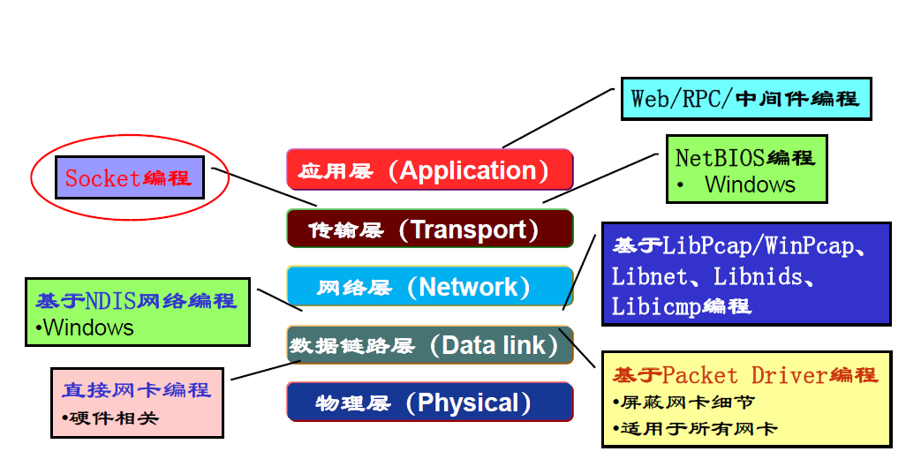
11.2.1 Socket简介

Slide 17
为什么需要Socket
我们开发网络应用程序是否需要我们手工的去封装我们需要传输的数据？

Slide 18
普通的I/O操作过程
打开文件－＞读/写操作－＞关闭文件
TCP/IP协议被集成到操作系统的内核中，引入了新型的“I/O”操作
进行网络操作的两个进程在不同的机器上，如何连接？
网络协议具有多样性，如何进行统一的操作
Notes:
TCP/IP协议的核心部分是传输层协议（TCP、UDP）、网络层协议（IP）和物理接口层，这三层通常是在操作系统内核中实现，因此用户一般不涉及。

Slide 19
编程时，编程界面有两种形式：
第一种是由内核心直接提供的系统调用；
第二种是使用以库函数方式提供的各种函数。
前者为核内实现，后者为核外实现。用户服务要通过核外的应用程序才能实现，所以需要一种通用的网络编程接口：Socket 来实现。
TCP/IP协议核心与应用程序关系如下图所示。

Slide 20
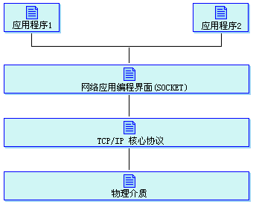
TCP/IP协议核心与应用程序关系图

Slide 21
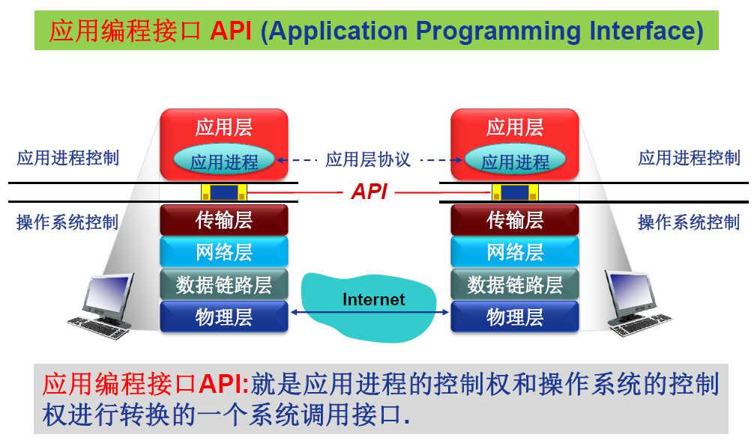

Slide 22
什么是Socket
独立于具体协议的网络编程接口
在ISO模型中，主要位于会话层和传输层之间
BSD Socket（伯克利套接字）是通过标准的UNIX文件描述符和其它程序通讯的一个方法，目前已经被广泛移植到各个平台。
Notes:
套接字存在于通信区域中。通信区域也叫地址族，它是一个抽象的概念，主要用于将通过套接字通信的进程的共有特性综合在一起。套接字通常只与同一区域的套接字交换数据（也有可能跨区域通信，但这只在执行了某种转换进程后才能实现）。Windows Sockets只支持一个通信区域：网际域( AF_INET)，这个域被使用网际协议簇通信的进程使用。

Slide 23
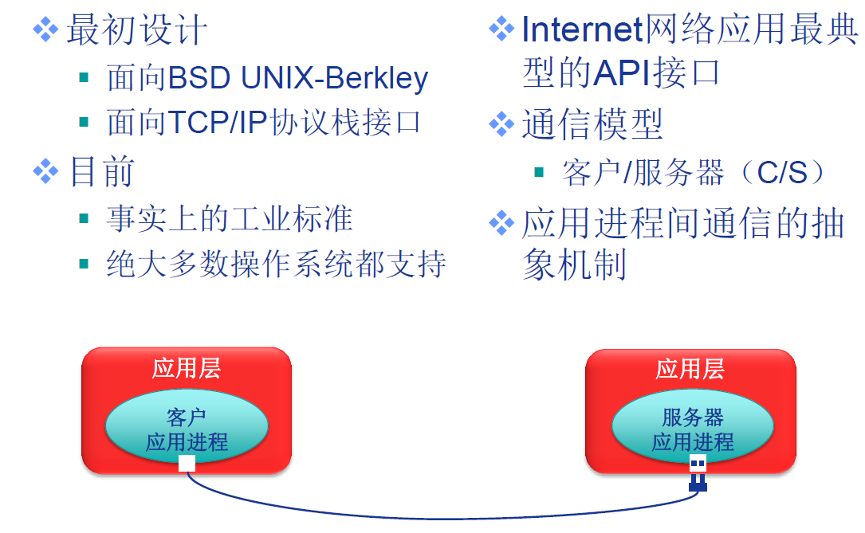

Slide 24
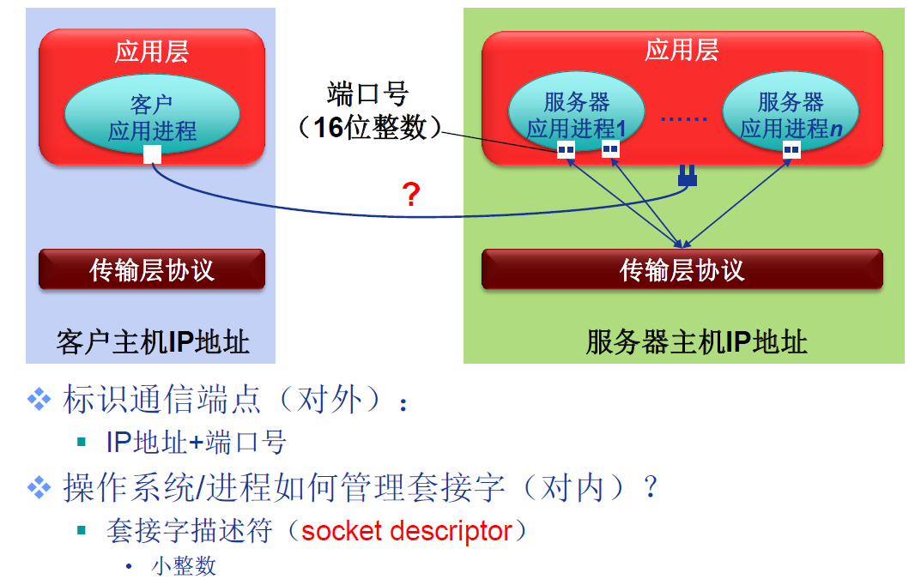

Slide 25
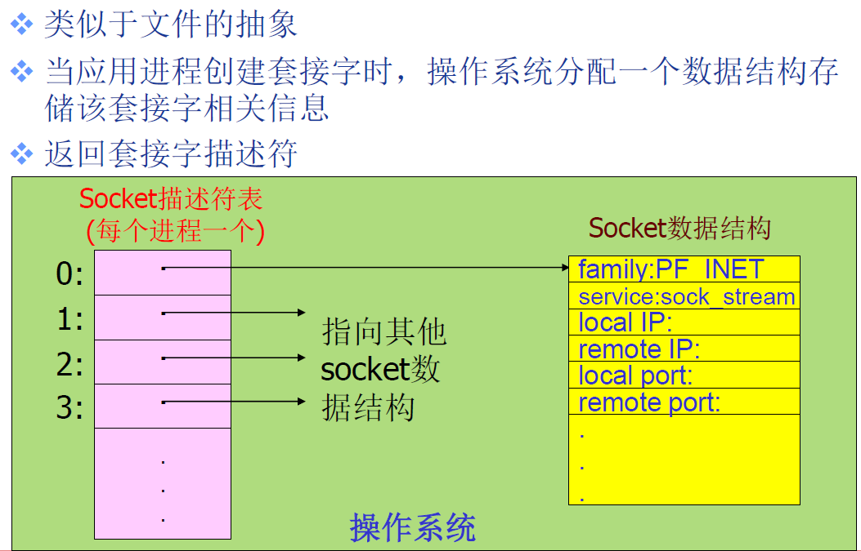

Slide 26
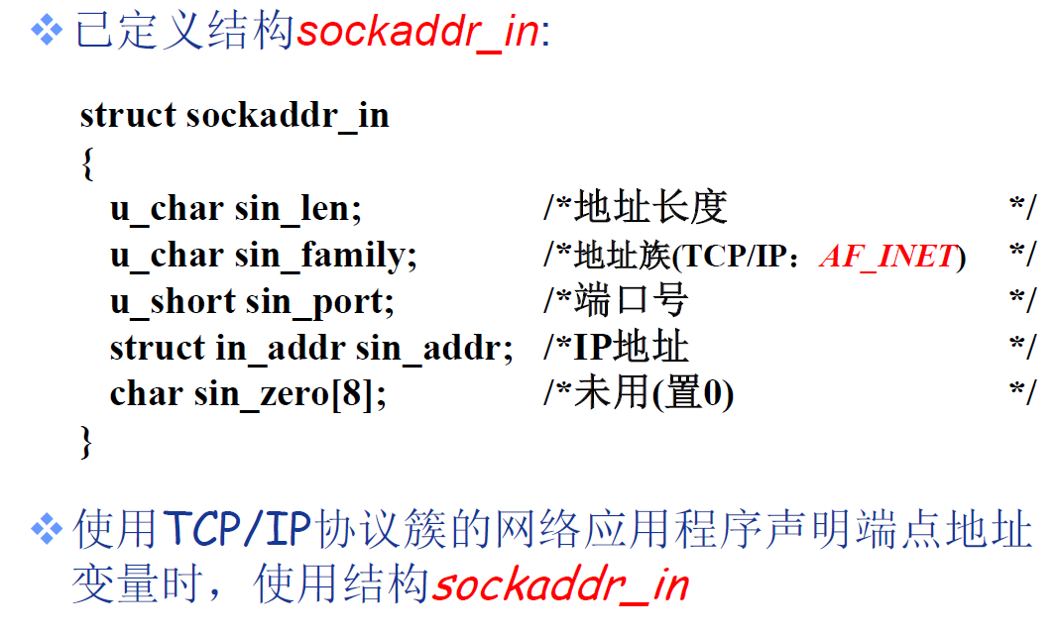

Slide 27
Socket类型
流式套接字(SOCK_STREAM)
提供了一个面向连接、可靠的数据传输服务，数据无差错、无重复的发送且按发送顺序接收。内设置流量控制，避免数据流淹没慢的接收方。数据被看作是字节流，无长度限制。
数据报套接字(SOCK_DGRAM)
提供无连接服务。数据包以独立数据包的形式被发送，不提供无差错保证，数据可能丢失或重复，顺序发送，可能乱序接收。
原始套接字(SOCK_RAW)
可以对较低层次协议，如IP、ICMP直接访问。
Notes:
流式套接字（SOCK_STREAM）
提供面向连接、可靠的数据传输服务，数据无差错、无重复的发送，且按发送顺序接收。
数据报式套接字（SOCK_DGRAM）
提供无连接服务。数据包以独立包形式发送，不提供无错保证，数据可能丢失或重复，并且接收顺序混乱。
原始套接字（SOCK_RAW）。

Slide 28
Socket的位置

Slide 29
11.2.2 Linux Socket
不同操作系统中的Socket
Windows Socket (Winsock)
Linux Socket (BSD Socket)

Slide 30
Linux Socket
为了能够方便的开发网络应用软件，由美国伯克利大学在Unix上推出了一种应用程序访问通信协议的操作系统调用socket(套接字)。socket的出现，使程序员可以很方便地访问TCP/IP，从而开发各种网络应用的程序。

Slide 31
随着Unix的应用推广，套接字在编写网络软件中得到了极大的普及。后来，套接字又被引进了Windows等操作系统，成为开发网络应用程序的非常有效快捷的工具。

Slide 32
基本上就是BSD Socket
需要使用的头文件
数据类型：#include <sys/types.h>
函数定义：#include <sys/socket.h>

Slide 33
11.2.3 Windows Socket
Windows Sockets是Microsoft Windows的网络程序设计接口，它是从Berkeley Sockets扩展而来的，以动态链接库的形式提供给我们使用。Windows Sockets在继承了Berkeley Sockets主要特征的基础上，又对它进行了重要扩充。这些扩充主要是提供了一些异步函数，并增加了符合Windows消息驱动特性的网络事件异步选择机制。
Notes:
WinSock并不是一种网络协议，它只是一个网络编程接口，也就是说，它不是协议，但是它可以访问很多种网络协议，可以把它当作一些协议的封装。现在的WinSock已经基本上实现了与协议无关。可以使用WinSock来调用多种协议的功能。那么，WinSock和TCP/IP协议到底是什么关系呢？实际上，WinSock就是TCP/IP协议的一种封装，可通过调用WinSock的接口函数来调用TCP/IP的各种功能。
Winsock是一个基于Socket模型的API，在Windows系统中广泛使用.它在Berkeley接口函数的基础上，还增加了基于消息驱动机制的Windows扩展函数

Slide 34
WinSock并不是一种网络协议，它只是一个网络编程接口，也就是说，它不是协议，但是它可以访问很多种网络协议，可以把它当作一些协议的封装。现在的WinSock已经基本上实现了与协议无关。可以使用WinSock来调用多种协议的功能。那么，WinSock和TCP/IP协议到底是什么关系呢？实际上，WinSock就是TCP/IP协议的一种封装，可通过调用WinSock的接口函数来调用TCP/IP的各种功能。

Slide 35
Windows Sockets 1.1和Berkeley Sockets都是基于TCP/IP协议的；
简称Winsock，是在Windows环境下使用的一套网络编程规范，基于4.3BSD的BSD Socket API制定
1991年Winsock 1.1，16位，由WINSOCK.DLL支持，主要用在Windows 95中

Slide 36
Windows Sockets 2从Windows Sockets 1.1发展而来，与协议无关并向下兼容，可以使用任何底层传输协议提供的通信能力，来为上层应用程序完成网络数据通讯，而不关心底层网络链路的通讯情况，真正实现了底层网络通讯对应用程序的透明。
1997年Winsock 2.2 版，32位，由WSOCK32.DLL支持，主要用在Windows 98及以后的版本中
已经成为Windows环境下网络编程的事实标准
Winsock1.1只支持TCP/IP网络，Winsock2.2增加了对更多协议的支持

Slide 37
Winsock三类函数
与BSD Socket相兼容的基本函数
与BSD Socket相兼容的网络信息检索函数
Windows专用扩展函数

Slide 38
11.3 TCP/IP 的客服机/服务器模式
在TCP/IP网络应用中，通信的两个进程间相互作用的主要模式是客户机/服务器模式(client/server)，即客户向服务器提出请求，服务器接收到请求后，提供相应的服务。

Slide 39
客户机/服务器模式的建立基于以下两点：
非对等作用。 首先，建立网络的起因是网络中软硬件资源、运算能力和信息不均等，需要共享，从而造就拥有众多资源的主机提供服务，资源较少的客户请求服务这一非对等作用。
通信完全是异步的。 其次，网间进程通信完全是异步的，相互通信的进程间既不存在父子关系，又不共享内存缓冲区，因此需要一种机制为希望通信的进程间建立联系，为二者的数据交换提供同步，这就是基于客户机/服务器模式的TCP/IP。
Notes:
在TCP/IP网络中两个进程间的相互作用的主机模式是客户机/服务器模式（Client/Server model）。该模式的建立基于以下两点：第一，非对等作用；第二，通信完全是异步的。客户机/服务器模式在操作过程中采取的是主动请示方式：

Slide 40
客户机/服务器模式在操作过程中采取的是主动请求的方式。
服务器端：
首先服务器方要先启动，并根据请求提供相应的服务：
打开一个通信通道并告知本地主机，它愿意在某一地址和端口上接收客户请求。
等待客户请求到达该端口。
接收到重复服务请求，处理该请求并发送应答信号。接收到并发服务请求，要激活一个新的进程(或线程)来处理这个客户请求。新进程(或线程) 处理此客户请求，并不需要对其它请求作出应答。服务完成后，关闭此新进程与客户的通信链路，并终止。
返回第二步，等待另一客户请求。
关闭服务器。
Notes:
首先服务器方要先启动，并根据请示提供相应服务，过程如下：
1. 打开一通信通道并告知本地主机，它愿意在某一个公认地址上接收客户请求；
2. 等待客户请求到达该端口；
3. 接收到重复服务请求，处理该请求并发送应答信号；
4. 返回第二步，等待另一客户请求；
5. 关闭服务器。

Slide 41
客户方：
打开一个通信通道，并连接到服务器所在主机的特定端口。
向服务器发服务请求报文，等待并接收应答；继续提出请求。
请求结束后关闭通信通道并终止。
Notes:
客户端：
1. 打开一通信通道，并连接到服务器所在主机的特定端口；
2. 向服务器发送服务请求报文，等待并接收应答；继续提出请求……；
3. 请求结束后关闭通信通道并终止。

Slide 42
基于TCP的SOCKET编程
服务器端程序：
1、创建套接字（socket）。
2、将套接字绑定到一个本地地址和端口上（bind）。
3、将套接字设为监听模式，准备接收客户请求（listen）。
4、等待客户请求到来；当请求到来后，接受连接请求，返回一个新的对应于此次连接的套接字（accept）。
5、用返回的套接字和客户端进行通信（send/recv）。
6、返回，等待另一客户请求。
7、关闭套接字。
客户端程序：
1、创建套接字（socket）。
2、向服务器发出连接请求（connect）。
3、和服务器端进行通信（send/recv）。
4、关闭套接字。

Slide 43
11.4 Socket常用函数介绍
11.4.1 基本函数
11.4.2 网络信息检索函数

Slide 44
11.4.1 基本函数
网络连接函数
socket 创建套接字
bind 绑定本机端口
connect 建立连接
listen 监听端口
accept 接受连接
recv, recvfrom 数据接收
send, sendto 数据发送
close, shutdown 关闭套接字

Slide 45
基本函数
转换函数
IP地址转换函数
inet_addr() 点分十进制数表示的IP地址转换为网络字节序的IP地址
inet_ntoa() 网络字节序的IP地址转换为点分十进制数表示的IP地址
字节排序函数
htonl 4字节主机字节序转换为网络字节序
ntohl 4字节网络字节序转换为主机字节序
htons 2字节主机字节序转换为网络字节序
ntohs 2字节网络字节序转换为主机字节序

Slide 46
Winsock
需要包含头文件Winsock2.h：
#include<winsock2.h>
需要添加连接库ws2_32.lib，包含办法可以用语句来告诉编译时调用该库
#pragma comment(lib,”ws2_32.lib”);
如果使用Visual C++ 6.0，可以通过“工程” > “设置”>“工程设置”>“链接”>“对象/库模块”中加入“ws2_32.lib”

Slide 47
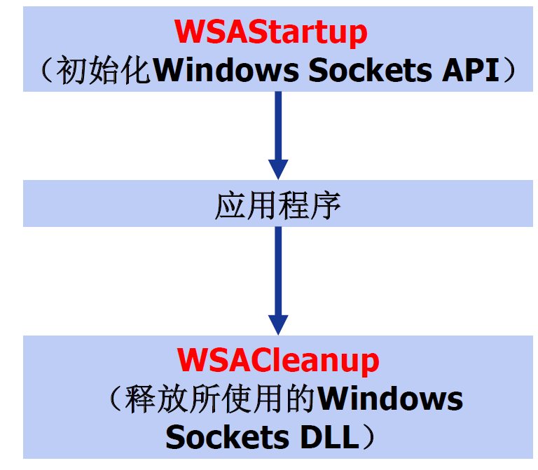
Windows Socket的启动
使用Winsock API编制的网络应用程序中，在调用任何一个Winsock函数之前都必须检查协议栈安装情况，使用函数WSAStartup()完成操作。
Notes:
初始化SOCKET
int WSAStartup( WORD wVersionRequested, LPWSADATA lpWSAData );
参数说明 :
wVersionRequested参数用于指定准备加载的Winsock库的版本。高位字节指定所需要的Winsock库的副版本，而低位字节则是主版本。可用MAKEWORD(x,y)(其中，x是高位字节，y是低位字节)方便地获得wVersionRequested的正确值。
lpWSAData参数是指向WSADATA结构的指针，WSAStartup用其加载的库版本有关的信息填在这个结构中。

Slide 48
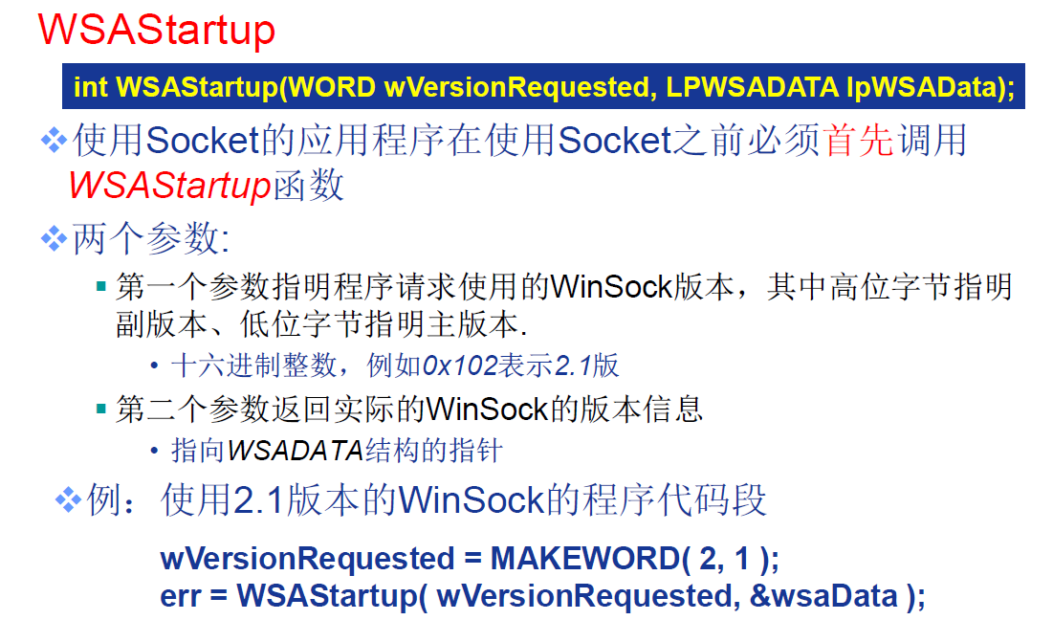
Notes:
int WSAStartup(
WORD wVersionRequested,
LPWSADATA lpWSAData
);
wVersionRequested是一个WORD型(双字节型)数值，指定使用的版本号，对Winsock2.2而言，此参数的值为0x0202，也可以用宏MAKEWORD(x,y)(其中，x是高位字节，y是低位字节)来获得
lpWSAData是一个指向WSADATA结构的指针，它返回关于Winsock实现的详细信息

Slide 49
相关函数说明
WSADATA结构定义如下：
typedef struct WSAData {
WORD wVersion;
WORD wHighVersion;
char szDescription[WSADESCRIPTION_LEN+1];
char szSystemStatus[WSASYS_STATUS_LEN+1];
unsigned short iMaxSockets;
unsigned short iMaxUdpDg;
char FAR * lpVendorInfo;
} WSADATA, *LPWSADATA;

Slide 50
相关函数说明
WSADATA各个字段说明：
WSAStartup把第一个字段wVersion设成打算使用的Winsock版本。
wHighVersion 参数容纳的是现有的Winsock库的最高版本。记住，这两个字段中，高位字节代表的是Winsock副版本，而低位字节代表的则是Winsock主版本。
szDescription和szSystemStatus这两个字段由特定的Winsock实施方案设定，事实上没有用。

Slide 51
相关函数说明
不要使用下面这两个字段：iMaxSockets和iMaxUdpDg，它们是假定同时最多可打开多少套接字和数据报的最大长度。然而，要知道数据报的最大长度应该通过WSAEnumProtocols来查询协议信息。同时最多可打开套接字的数目不是固定的，很大程度上和可用物理内存的多少有关。
最后，lpVendorInfo字段是为Winsock实施方案有关的指定厂商信息预留的。任何一个Win32平台上都没有使用这个字段。

Slide 52
相关函数说明
如果WinSock.dll或底层网络子系统没有被正确初始化或没有被找到，WSAStartup将返回WSASYSNOTREADY。此外这个函数允许你的应用程序协商使用某种版本的WinSock规范，如果请求的版本等于或高于DLL所支持的最低版本，WSAData的wVersion成员中将包含你的应用程序应该使用的版本，它是DLL所支持的最高版本与请求版本中较小的那个。反之，如果请求的版本低于DLL所支持的最低版本，WSAStartup将返回WSAVERNOTSUPPORTED。关于WSAStartup更详细的信息，请查阅MSDN中的相关部分。
对于每一个WSAStartup的成功调用(成功加载WinSock DLL后)，在最后都对应一个WSACleanUp调用，以便释放为该应用程序分配的资源。

Slide 53
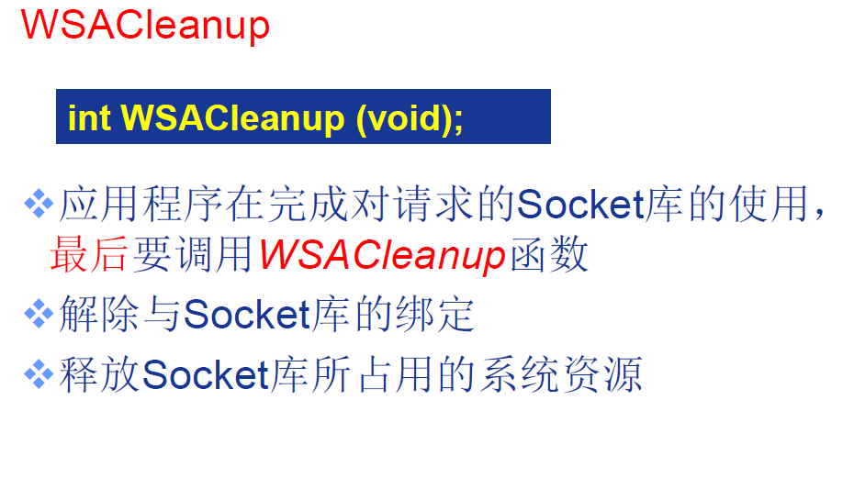
终止使用Winsock-WSACleanup()函数
当应用程序不再使用Winsock API中的任何函数时，必须调用WSACleanup()将其从Windows Socket的实现中注销，以释放为此应用程序或DLL分配的任何资源。

Slide 54
函数说明：WSACleanup()函数是任何一个Winsock应用程序在最后必须要调用的函数。在一个多线程的环境下，WSACleanup()函数中止了Windows Sockets在所有线程上的操作

Slide 55
Winsock启动示例
#include <Winsock2.h>
WORD wVersionRequested;
WSADATA wsaData;
wVersionRequested=MAKEWORD(2,2);
if(WSAStartup(wVersionRequested,&wsaData)!=0)
{
//Winsock初始化错误
return;
}
if(wsaData.wVersion!=wVersionRequested)
{
//Winsock版本不匹配
WSACleanup();
return;
}
//说明WinsockDLL正确加载，可以执行以下代码

Slide 56
创建套接口socket()
应用程序在使用套接口通信前，必须要拥有一个套接口，使用socket()函数来给应用程序创建一个套接口。
SOCKET socket(
int af,
int type,
int protocol
);

Slide 57
socket()参数说明
af参数说明套接字接口要使用的协议地址族，地址族与协议族含义相同。如果想建立一个TCP或UDP，只能用常量AF_INET表示使用互联网协议(IP)地址。Winsock还支持其他协议，但一般很少使用。
type参数描述套接口的类型，af是AF_INET的时候只能为SOCK_STREAM、SOCK_DGRAM或SOCK_RAW
protocol说明该套接口使用的特定协议，当协议地址族af和协议类型type确定后，协议字段可以使用的值是限定的
协议 | 地址族 | 套接口类型 | 套接口类型使用的值 | 协议字段
互联网协议(IP) | AF_INET | TCP | SOCK_STREAM | IPPROTO_TCP
 |  | UDP | SOCK_DGRAM | IPPROTO_UDP
 |  | Raw | SOCK_RAW | IPPROTO_RAW IPPROTO_ICMP
Notes:
参数说明
1、第一个参数af指定地址族，对于TCP/IP协议的套接字，它只能是AF_INET(也可写成PF_INET)。
2、第二个参数指定Socket类型，对于1.1版本的Socket，它只支持两种类型的套接字，SOCK_STREAM指定产生流式套接字，SOCK_DGRAM产生数据报套接字。
3、第三个参数是与特定的地址家族相关的协议，如果指定为0，那么它就会根据地址格式和套接字类别，自动为你选择一个合适的协议。这是推荐使用的一种选择协议的方法。
根据
include/winsock2.h文件
有以下定义
/*
* Protocols
*/
#define IPPROTO_IP 0 /* dummy for IP */
#define IPPROTO_ICMP 1 /* control message protocol */
#define IPPROTO_IGMP 2 /* internet group management protocol */
#define IPPROTO_GGP 3 /* gateway^2 (deprecated) */
#define IPPROTO_TCP 6 /* tcp */
#define IPPROTO_PUP 12 /* pup */
#define IPPROTO_UDP 17 /* user datagram protocol */
#define IPPROTO_IDP 22 /* xns idp */
#define IPPROTO_ND 77 /* UNOFFICIAL net disk proto */
#define IPPROTO_RAW 255 /* raw IP packet */
#define IPPROTO_MAX 256
所以 参数protocol用来指定socket所使用的 传输协议编号可以有以上几种

Slide 58
相关函数说明
返回值
如果这个函数调用成功，它将返回一个新的SOCKET数据类型的套接字描述符。如果调用失败，这个函数就会返回一个INVALID_SOCKET，错误信息可以通过WSAGetLastError函数返回。
Notes:
操作系统分配一个数据结构存储该套接字的相关信息
返回套接字描述符。
Socket描述符表(每一个进程有一个)-》Socket数据结构

Slide 59
指定本地地址－bind()
当socket()创建了一个套接口后，需要将该套接口与该主机上提供服务的某端口联系在一起，bind()函数用于完成这样的绑定。
int bind(
SOCKET s,
const struct sockaddr FAR * name,
int namelen
);
Notes:
const使用的基本形式： const type m;限定m不可变。替换基本形式中的m为1式中的*p1，替换后const char *p1;限定*p1不可变，当然p1是可变的，因此问题中p1++是对的。替换基本形式中的type为2式中的pStr，替换后const pStr m;
这个问题讨论的是“常量”与“只读变量”的区别。常量，例如5， "abc"，等，肯定是只读的，因为常量是被编译器放在内存中的只读区域，当然也就不能够去修改它。而“只读变量”则是在内存中开辟一个地方来存放它的值，只不过这个值由编译器限定不允许被修改。C语言关键字const就是用来限定一个变量不允许被改变的修饰符（Qualifier）。上述代码中变量n被修饰为只读变量，可惜再怎么修饰也不是常量。而ANSI C规定数组定义时长度必须是“常量”，“只读变量”也是不可以的，“常量”不等于“不可变的变量”。但是在C++中，局部数组是可以使用变量作为其长度的。

Slide 60
bind()参数说明
参数说明：
1、第一个参数s指定要绑定的套接字，它是socket()函数调用成功时返回的值
2、第二个参数name是一个与指定协议有关的地址结构指针，存储了套接口的地址信息，指定了该套接字的本地地址信息，是指向sockaddr结构的指针变量，
3、由于该地址结构是为所有的地址家族准备的，这个结构可能（通常会）随所使用的网络协议不同而不同，所以，要用第三个参数指定该地址结构的长度。

Slide 61
返回值
如果没有发生错误，那么bind函数将返回0；如果这个函数调用失败，那么将返回SOCKET_ERROR，错误信息可以通过WSAGetLastError函数返回。

Slide 62
Sockaddr结构体说明
struct sockaddr
{
u_short sa_family;
char sa_data[14];
};
sockaddr的第一个字段sa_family指定该地址家族，在这里必须设为AF_INET；
sa_data仅仅是表示要求一块内存分配区，起到占位的作用，该区域中指定与协议相关的具体地址信息。

Slide 63
Sockaddr_in结构体说明
由于实际要求的只是内存区，所以对于不同的协议家族，用不同的结构来替换sockaddr。除了sa_family外，sockaddr是按网络字节顺序表示的。在TCP/IP中，我们可以用sockaddr_in结构替换sockaddr，以方便我们填写地址信息。

Slide 64
struct sockaddr_in
{
short sin_family; //AF_INET
unsigned short sin_port;
struct in_addr sin_addr;
char sin_zero[8];
};
Notes:
struct sockaddr_in
{
short sin_family; //AF_INET
u_short sin_port; //16位端口号，网络字节顺序
struct in_addr sin_addr; //32位IP地址，网络字节顺序
char sin_zero[8]; //保留
}

Slide 65
sin_family表示地址族，对于IP地址，sin_family成员将一直是AF_INET。
sin_port指定的是将要分配给套接字的16位端口号。
sin_addr给出的是套接字的主机IP地址。
sin_zero只是一个填充数，以使sockaddr_in结构和sockaddr结构的长度一样。
对于sin_addr，将其指定为INADDR_ANY。允许套接字向任何分配给本地机器的IP地址发送或接收数据。一般情况下一台机器都只有一个IP地址，但是多于一台机器有多个网卡，而每个网卡都有一个IP。用INADDR_ANY可以简化应用程序的编写。将地址指定为INADDR_ANY，允许一个独立应用接受发自多个接口的回应。
IP地址参数为INADDR_ANY，则由系统内核来自动指定，port为0，则由系统自动指派一个1024~5000之间惟一的端口号
Notes:
sin_family一般为AF_INET，表示使用IP地址族；sin_port是以网络字节序表示的16位端口号；sin_addr是网络字节序的32位IP地址；sin_zero字段一般不用，用0填充
namelen表示地址参数(name)的长度

Slide 66
bind()实例
#include <Winsock2.h>
SOCKET s;
sockaddr_in tcpaddr;
int iSockErr;
int port=5000; //端口号
s=socket(AF_INET,SOCK_STREAM,IPPROTO_TCP);
tcpaddr.sin_family=AF_INET;
tcpaddr.sin_port=htons(port);
tcpaddr.sin_addr.s_addr=htonl(INADDR_ANY);
if(bind(s,(LPSOCKADDR)&tcpaddr,sizeof(tcpaddr))==SOCKET_ERROR){
iSockErr=WSAGetLastError();
//根据不同的错误类型进行不同的处理
return;
}
函数调用成功，进行其他处理。

Slide 67
服务器端启动监听－listen()函数
在一个服务器端用socket()调用成功创建了一个套接口，并用bind()函数和一个指定的地址关联后，就需要指示该套接口进入监听连接请求状态，这需要通过listen()函数来实现
int listen(
SOCKET s,
int backlog
);
s代表一个已绑定了地址，但还未建立连接的套接口描述字
backlog指定了正在等待连接的最大队列长度(1-5)
返回值：
如果没有错误发生返回0；否则返回SOCKET_ERROR
Notes:
监听套接字
int listen ( SOCKET s, int backlog );
参数说明：
s:需要监听的套接字
backlog:最大连接数

Slide 68
客户端请求连接－connect()函数
当服务器端建立好套接口并与一个本地地址绑定后，就进入监听状态，等待客户发出连接请求。在客户端套接口建立好之后，就调用connect()函数来与服务器建立连接。
int connect(
SOCKET s,
const struct sockaddr FAR * name,
int namelen
);

Slide 69
connect()函数参数说明
s将要建立连接的套接口描述字
name是一个指向远端套接口地址结构(sockaddr_in)的指针，表示s套接口欲与其建立一条连接
namelen是服务器端的地址长度，即name的长度
返回值：
如果执行成功，则返回0；否则返回SOCKET_ERROR
Notes:
连接服务器
int connect ( SOCKET s, const struct sockaddr FAR* name, int namelen );
参数说明：
s:请求连接套接字
name:服务器地址
namelen:服务器地址长度。

Slide 70
Connect()函数的说明
在客户端使用该函数请求建立连接时，将激活建立连接的三次握手，用来建立一条到服务器TCP的连接。如果调用该函数前没有调用bind()来绑定本地地址，则由系统隐式绑定一个地址到该套接口
该函数用在UDP的客户端时，connect()函数并不是真正地发出建立请求连接的请求，调用将从本地操作系直接返回。这样可以将服务器的地址信息保存下来，在后续UDP端口发送数据时，由套接口自动在发送函数中填入服务器地址，而不需要由应用程序在调用发送函数时填入

Slide 71
服务器端接受连接－accept()函数
在服务器端通过listen()函数调用表示服务器进入监听客户的连接请求状态，而在服务器端调用accept()函数时表示可以接收来自客户端由connect()发出的连接请求，双方进入连接状态。
SOCKET accept(
SOCKET s,
struct sockaddr FAR * addr,
int FAR * addrlen );

Slide 72
accept()函数参数说明
s标识一个套接字，该套接口处于监听状态
addr是一个地址结构的指针，用来存放发出连接请求的那个客户机的IP地址信息
addrlen指出客户套接口地址结构的长度
Notes:
接收请求
SOCKET accept ( SOCKET s, struct sockaddr FAR* addr, int FAR* addrlen );
参数说明：
s:接收请求的套接字
addr:发送请求的地址
addrlen:地址长度

Slide 73
相关函数说明
返回值：
如果没有错误发生则返回一个新的套接字；
否则返回INVALID_SOCKET
函数说明：该函数用于面向连接的服务器端，在IP协议族中，只用于TCP服务器端

Slide 74
发送数据-send()函数
在已经建立连接的套接口上发送数据，可以使用send()函数
int send(
SOCKET s,
const char FAR * buf,
int len,
int flags );

Slide 75
send()函数参数说明
s用于标识已建立连接的套接字
buf是一个字符缓冲区，内有将要发送的数据
len即将发送的缓冲区中的字符数
flags用于控制数据传输方式，0表示按正常方式发送数据；宏MSG_DONTROUTE说明系统目标主机就在直接连接的本地网络中，无需路由选择；MSG_OOB指出数据是按带外数据发送的
Notes:
接收数据
int recv ( SOCKET s, char FAR* buf, int len, int flags );
参数说明：
s:接收端套接字
buf:发送字符串
len:发送长度
flags:一般设置为0，课在MSDN上查询具体含义

Slide 76
返回值：
如果执行成功，则返回接收数据的长度；
如果连接关闭则返回0；
否则返回SOCKET_ERROR
函数说明：send()函数适用于已建立连接的数据报或流式套接口发送数据，对于数据报类型套接口必须注意发送数据长度不大于通信子网的IP包最大长度

Slide 77
接收数据－recv()函数
对于已建立连接的套接口来说，要从套接口上接收数据，就要使用recv()函数。
int recv(
SOCKET s,
char FAR * buf,
int len,
int flags );

Slide 78
recv()函数参数说明
s为已建立连接的套接口
buf为用于接收数据的缓冲区
len为缓冲区的长度
flags指定调用的方式。0表示接收的是正常数据，无特殊行为。MSG_PEEK表示会使有用的数据复制到所提供的接收端缓冲区内，但是没有从系统缓冲区中将数据删除。MSG_OOB表示处理带外数据。
Notes:
发送数据
int send ( SOCKET s, const char FAR * buf, int len, int flags );
参数说明：
s: 发送端套接字
buf:发送字符串
len:发送字符长度。一般多发送一个字符
flags:一般设置为0.

Slide 79
返回值：
执行成功则返回总共发送的字节数；
否者返回SOCKET_ERROR

Slide 80
无连接的套接口上接收数据-recvfrom()
对于无连接的套接口来说，要从套接口上接收一个数据报并保存发送数据的源地址，就要使用recvfrom()函数。
int recvfrom(
SOCKET s,
char FAR * buf,
int len,
int flags,
struct sockaddr FAR * from,
int FAR * fromlen );
Notes:
接收消息
int recvfrom ( SOCKET s, char FAR* buf, int len, int flags, struct sockaddr FAR* from, int FAR* fromlen );
参数说明：
s:接收套接字
buf:接收消息
len:接收消息长度
flags:一般设置为0
from:发送端地址
fromlen:地址长度

Slide 81
recvfrom()函数参数说明
s标识一个套接口的描述字
buf接收数据的缓冲区
len接收数据缓冲区的长度
flags调用操作方式，同recv()中的flags
from可选指针，指向装有源地址的缓冲区
fromlen可选指针，指向from缓冲区的长度值
函数说明：该函数的用法与有连接时recv()的用法一致，要注意的是该函数也可以用于有连接时数据的接收

Slide 82
返回值：
如果没有错误发生，返回接收到消息的长度；
如果连接被关闭，返回0
否则，返回SOCKET_ERROR
例：
SOCKET sockSrv=socket(AF_INET,SOCK_DGRAM,0);
char recvBuf[100];
SOCKADDR_IN addrClient;
int len=sizeof(SOCKADDR);
recvfrom(sockSrv,recvBuf,100,0,(SOCKADDR*)&addrClient, &len);

Slide 83
在无连接套接口上发送数据-sendto()
对于无连接的套接口来说，要从套接口上发送一个数据报，就要使用sendto()函数
int sendto(
SOCKET s,
const char FAR * buf,
int len,
int flags,
const struct sockaddr FAR * to,
int tolen
);
Notes:
发送消息
int sendto ( SOCKET s, const char FAR * buf, int len, int flags, const struct sockaddr FAR * to, int tolen );
参数说明：
s:发送套接字
buf:发送消息
len:发送消息长度
flags:一般设置为0
to:接收端IP地址
tolen:地址长度

Slide 84
sendto()函数参数说明
s本机的套接字
buf待发送数据的缓冲区
len指明buf缓冲区中要发送的数据长度
flags调用方式标志位，同send()中的flags
to可选指针，指向接收数据的目的套接口地址
tolen是to所指的地址的长度
函数说明：该函数的使用方法类似send()函数，当用于无连接套接字接口，调用函数前要设置，指出目标IP地址和目标端口号。如果用于有连接的套接口时，则不能指定目标地址和目标端口，将to设置为空，地址长度设为0。当然在有连接的情况下很少使用该函数

Slide 85
返回值
如果没有错误发生，则返回所发送的消息长度；
否则，返回SOCKET_ERROR
例：
SOCKET sockClient=socket(AF_INET,SOCK_DGRAM,0);
SOCKADDR_IN addrSrv;
addrSrv.sin_addr.S_un.S_addr=inet_addr("127.0.0.1");
addrSrv.sin_family=AF_INET;
addrSrv.sin_port=htons(6000);
sendto(sockClient,"Hello",strlen("Hello")+1,0,
(SOCKADDR*)&addrSrv,sizeof(SOCKADDR));

Slide 86
关闭读写通道-shutdown()函数
在一个套接口上的读写操作完成后，应该首先使用shutdown()函数来关闭套接口的读通道、写通道或读写通道，这样做的好处是当双方不再有数据要发送或接收时，可以通知对方，以防止数据丢失，并能“优雅”地关闭连接。
int shutdown(
SOCKET s,
int how );

Slide 87
shutdown()函数参数说明
s标识一个套接口的描述字
how是一个标志，用于描述禁止哪些操作，取值如下表所示
关闭方式 | 参数值 | 说 明
SD_RECEIVE | 0 | 表示不允许再调用接收函数，它关闭读通道。套接口接收缓冲区中的所有数据都被丢弃，并且有新数据到达套接口时，也被TCP协议层丢弃，但它对发送缓冲区没有影响，进程仍然可以在套接口上发送数据
SD_SEND | 1 | 表示不允许再调用发送函数，它关闭写通道。在套接口发送缓冲区中的数据都被发送出去，得到接收端确认之后，就生成一个FIN包关闭连接。但它对接收缓冲区没有影响，进程仍然可以在套接口上接收数据
SD_BOTH | 2 | 关闭读写通道，相当于执行了上面SD_RECEIVE和SD_SEND两个命令

Slide 88
关闭套接口-closesocket()函数
shutdown函数只关闭读写通道，并不关闭套接口，且套接口所占有的资源将被一直保留到closesocket()调用之前。
一个套接口不再使用时一定要关闭这个套接口，以释放与该套接口关联的所有资源，包括等候处理的数据。
int closesocket(
SOCKET s );
参数s表示即将被关闭的套接口

Slide 89
IP地址转换函数
char * inet_ntoa ( struct in_addr in )
in为传入参数，表示一个结构型的IP主机地址，该函数将一个32位数字表示的IP地址转换成点分十进制IP地址字符串
unsigned long inet_addr(const char FAR * cp)
该函数将一个点分十进制IP地址字符串转换成32位数字表示的IP地址。
两函数互为反函数

Slide 90
例：
addrSrv.sin_addr.S_un.S_addr=inet_addr("127.0.0.1");
inet_ntoa(addrSrv.sin_addr)；
Notes:
unsigned long inet_addr ( const char FAR * cp );
将一个以点分十进制的IP地址转化为网络字节序。
char FAR * inet_ntoa ( struct in_addr in );
将一个网络字节序的IP地址转化为以点分十进制表示的IP地址。

Slide 91
字节序转换函数
u_long htonl( u_long hostlong )
4字节主机字节序表示的整数转换为4字节相应的网络字节序表示的整数
u_short htons( u_short hostshort )
2字节主机字节序表示的整数转换为2字节相应的网络字节序表示的整数
u_long ntohl( u_long netlong )
4字节网络字节序表示的整数转换为4字节相应的主机字节序表示的整数
u_short ntohs( u_short netshort )
2字节网络字节序表示的整数转换为2字节相应的主机字节序表示的整数
Notes:
由于各种不同的计算机处理数据时的方法是不一样的，Intel X86处理器表示多字节的编号时，把低字节放在前面，把高字节放在后面，而互联网标准却正好相反，所以，必须把主机字节转换成网络字节的顺序。
转换函数
u_long htonl ( u_long hostlong );
返回一个32位的TCP/IP的网络字节序。
u_short htons ( u_short hostshort );
返回一个16位的TCP/IP网络字节序。

Slide 92
例：
SOCKADDR_IN addrSrv;
addrSrv.sin_addr.S_un.S_addr=htonl(INADDR_ANY);
addrSrv.sin_port=htons(6000);
addrSrv.sin_family=AF_INET;

Slide 93
11.4.2 网络信息检索函数
网络信息检索函数
gethostname() 获得主机名
getpeername() 获得与套接口相连的远程协议地址
getsockname() 获得套接口本地协议地址
gethostbyname() 根据主机名取得主机信息
gethostbyaddr() 根据主机地址取得主机信息
getprotobyname() 根据协议名取得主机协议信息
getprotobynumber() 根据协议号取得主机协议信息
getservbyname() 根据服务名取得相关服务信息
getservbyport() 根据端口号取得相关服务信息
getsockopt/setsockopt() 获取/设置一个套接口选项
ioctlsocket() 设置套接口的工作方式

Slide 94
gethostname ()函数
int gethostname (char FAR * name,int namelen)
name 为一个指向将要存放主机名的缓冲区的指针；
namelen 用于指定缓冲区的长度。

Slide 95
返回值：
如果执行成功，则返回0；
否则返回SOCKET_ERROR
函数说明：该函数将本地主机名存入由name参数指定的缓冲区中，返回的主机名是一个以NULL结束的字符串。 主机名的形式取决于Winksock函数的实现方法，它可以能是一个简单的主机名，或者是一个域名，但返回的名字必定可以在gethostname函数WSAAsyncGetHostByName函数中使用。

Slide 96
gethostbyname ()函数
struct hostent FAR * gethostbyname (const char * name)
name 为一个指向主机名的指针 ，一般由gethostbyname函数返回；
hostent 为函数返回值，用于指定主机的包含主机名字和地址信息的hostent结构指针。
返回值：
返回的指针指向一个由Winsock实现分配的结构，应用程序不应修改这个结构或者释放它的任何部分。
Notes:
返回值：
返回的指针指向一个由Winsock实现分配的结构，应用程序不应修改这个结构或者释放它的任何部分。此外，每一线程仅有一份这个结构的副本，所以应用程序应该再翻出其他的WinsockAPI函数调用前，把自己所需的信息进行复制保存。

Slide 97
hostent结构指针格式如下：
struct hostent(
char FAR * h_name;
char FAR * FAR * h_aliasesname; short h_addrtype;
short h_length;
char FAR * FAR * h_addr_list;
);

Slide 98
参数说明：
h_name 字段为主机名称;
h_aliasesname字段是一个以空指针结尾的可选主机名队列;
h_addrtype字段返回地址的类型，对于Winsock来说，总为AF_INET;
h_length字段为每个地址的长度（字节数），对应于AF_INET参数值，该字段应为4;
h_addr_list字段是以空指针结尾的主机地址的列表，返回的地址是以网络顺序排列的，为了保证低版本的兼容性，h_addr_list[0]被定义为宏h_addr;

Slide 99
例：获取本地主机名
int CIPAddressDlg::GetlocalHostName(CString & sHostName)
{
char szHostName[256];
int nRetCode;
nRetCode=GETHOSTNAME(szHostName,sizeof(szHostName));
if(nRetCode!=0)
{
//产生错误
sHostName=_T(“Not available”);
return WSAGetLastError();
}
sHostName=szHostName;
retrun 0;
}

Slide 100
例：获取本地主机IP
int CIPAddressDlg::GetIPAddress(const CString & sHostName,CString & sIPAddress)
{
struct hostent FAR * lpHostEnt=gethostbyname(sHostName);
if(lpHostEnt==NULL)
{
//错误产生
sIPAddress=_T(“”);
return WSAGetLastError();
}
Notes:
通过gethostname函数获取计算机名称，并保存在变量sHostName中，接下来调用GetIPAddress函数来获得主机IP地址。

Slide 101
例：获取本地主机IP(续)
//获得IP地址
LPSTR lpAddr=lpHostEnt->h_addr_list[0];
if(lpAddr)
{
struct in_addr inAddr;
memmove(&inAddr, lpAddr,4);
//转换成标准的IP地址形式
sIPAddress=inet_ntoa(inAddr);
if(sIPAddress.IsEmpty())
sIPAddress=_T(“Not available”);
}
retrun 0;
}
Notes:
通过gethostname函数获取计算机名称，并保存在变量sHostName中，接下来调用GetIPAddress函数来获得主机IP地址。
memmove() 用来复制内存内容，其原型为：
void * memmove(void *dest, const void *src, size_t num);
memmove() 与 memcpy() 类似都是用来复制 src 所指的内存内容前 num 个字节到 dest 所指的地址上。不同的是，memmove() 更为灵活，当src 和 dest 所指的内存区域重叠时，memmove() 仍然可以正确的处理，不过执行效率上会比使用 memcpy() 略慢些。

Slide 102
11.5 收发ICMP封包实现ping实例
11.5.1 原始套接字
11.5.2 Select模型
11.5.3 代码实现

Slide 103
11.5.1 原始套接字
Winsock 2 通过原始套接字这一重要的套接字类型来支持多种协议。通过原始套接字，程序员可以对网络底层的传输机制进行控制。原始套接字与流套接字和数据包套接字最大的不同在于套接字的创建。
一般情况下，在Winsock列出的目录中，并不存在SOCK_RAW这一套接字类型，程序员在通过socket或WSASocket函数创建原始套接字时，必须自行设定SOCK_RAW标志。

Slide 104
下面代码创建一个将ICMP作为一个基层IP协议的原始套接字：
SOCKET s;
s=socket(AF_INET,SOCK_RAW,IPPROTO_ICMP)
//或者使用WSASocket创建套接字s
// s=WSASocket((AF_INET,SOCK_RAW,IPPROTO,
// NULL,0,WSA_FLAG_OVERLAPPED);
if(s==INVALID_SOCKET)
{
//创建套接字失败
}
Notes:
在完成了原始套接字的创建之后，接下来的事情便是在发送及接收调用中使用对应的套接字句柄。
需要说明的是，在创建原始套接字时，无论是否设定了IP_HDRINCL选项，IP头均会包含在接收到的任何返回数据中。

Slide 105
11.5.2 select模型
select模型是Winsock中最常见的I/O模型。通过调用select函数可以确定一个或多个套接字的状态，来判断套接字上是否存在数据，或者能否向一个套接字写入数据。
它既能防止应用程序在套接字处于阻塞模式时经过一次I/O操作后就被阻塞，同时也能防止套接字处于非阻塞模式时产生WSAEWOULDBLOCK错误。
Notes:
参数nfds可以忽略，它仅仅起到与Berkeley套接字兼容的作用。

Slide 106
功能：用来检测一个或多个套接字状态。
格式：
int PASCAL FAR select（
int nfds,
fd_set FAR * readfds,
fd_set FAR * writefds,
fd_set FAR * exceptfds,
const struct timeval FAR * timeout）;
Notes:
select()机制中提供一fd_set的数据结构，实际上是一long类型的数组，每一个数组元素都能与一打开的文件句柄（不管是socket句柄，还是其他文件或命名管道或设备句柄）建立联系，建立联系的工作由程序员完成，当调用select()时，由内核根据IO状态修改fd_set的内容，由此来通知执行了select()的进程哪一socket或文件发生了可读或可写事件。
typedef struct
{
/*XPG4.2requiresthismembername.Otherwiseavoidthename
fromtheglobalnamespace.*/
#ifdef__USE_XOPEN
__fd_maskfds_bits[__FD_SETSIZE/__NFDBITS];
#define__FDS_BITS(set)((set)->fds_bits)
#else
__fd_mask__fds_bits[__FD_SETSIZE/__NFDBITS];
#define__FDS_BITS(set)((set)->__fds_bits)
#endif
}fd_set;

Slide 107
参数：
readfds指向要做读检测的指针
writefds指向要做写检测的指针
exceptfds指向要检测是否出错的指针
timeout为最大等待时间，对阻塞操作其值为NULL
返回值：
当成功返回时，fd_set结构中将存有满足一定条件的套接字组子集。同时，select函数返回满足条件的套接字的数目。若调用超过timeval参数值所设定的时间，select函数返回值0。
当调用失败，返回错误信息SOCKET_ERROR。
Notes:
参数nfds可以忽略，它仅仅起到与Berkeley套接字兼容的作用。readfds,writefds和exceptfds这三个fd_set数据类型的参数分别为指向等待可读性检查的套接字组、指向等待可写性检查的套接字组合指向等待错误检查的套接字组指针。这三个fd_set参数中，应至少有一个不为NULL。在任何不为空的集合中，必须包含一个套接字句柄，否则select函数将没有任何东西可以等待了。

Slide 108
timeval结构的格式为：
struct timeval{
long tv_sec; //秒(s)
long tv_usec; //毫秒(ms)
};
参数说明：
tv_sec 以秒为单位指定等待时间；
tv_usec 以毫秒为单位指定等待时间
时间设置为(0,0)则select函数会立即返回。

Slide 109
Winsock提供了FD_SETSIZE变量用于确定一个集合中最多的套接字描述数字，默认值为64。可以用#defineFD_SETSIZE改变该值。
此外Winsock提供4个宏对fd_set结构进行操作：
FD_CLR(s, * set)：从集合中删除描述字s；
FD_ISSET(s, * set):若s为集合中一员，则返回非零值，否则返回0;
FD_SET(s, * set)：向集合添加描述字s；
FD_SERO( * set)：将set初始化为空集合NULL。
Notes:
fd_set set;
FD_ZERO(&set); /*将set清零使集合中不含任何fd*/
FD_SET(fd, &set); /*将fd加入set集合*/
FD_CLR(fd, &set); /*将fd从set集合中清除*/
FD_ISSET(fd, &set); /*在调用select()函数后，用FD_ISSET来检测fd是否在set集合中，当检测到fd在set中则返回真，否则，返回假（0）*/
以上式子中的fd为socket句柄。

Slide 110
11.5.3 代码实现
#include "stdafx.h"
#include <WINSOCK2.H>
#pragma comment(lib, "Ws2_32.lib")
#define ECHO_REPLY 0 //回应
#define ECHO_REQUEST 8 //请求回应

Slide 111
struct ip_hdr
{
unsigned char h_len:4; //length of header
unsigned char version:4; //Version of IP
unsigned char tos; //Type of service
unsigned short total_len; //total length of the packet
unsigned short ident; //unique identifier
unsigned short frag_and_flags; //flags
unsigned char ttl; //ttl
unsigned char proto; //protocol(TCP ,UDP etc)
unsigned short checksum; //IP checksum
unsigned int sourceIP;
unsigned int destIP;
};

Slide 112
struct icmp_hdr
{
BYTE icmp_type; //类型
BYTE icmp_code; //代码
USHORT icmp_cksum; //效验和
USHORT icmp_id; //n
USHORT icmp_seq; //n
ULONG icmp_data; //GetTickout()
};

Slide 113
//计算ICMP封包校验和
WORD CalcCheckSum(IN unsigned short* addr,IN int len)
{
int nleft = len;
int sum = 0;
unsigned short* w = addr;
unsigned short answer = 0;
while(nleft > 1)
{
sum += *w++;
nleft -= 2;
}

Slide 114
if(nleft == 1)
{
*(unsigned char*)(&answer) = *(unsigned char*)w;
sum += answer;
}
sum = (sum >> 16) + (sum & 0xffff); //高16位 + 低16位
sum += (sum >> 16); //+进位
answer = ~sum; //取反
return (answer);
}

Slide 115
int main(int argc, char* argv[])
{
//socket初始化
WSADATA wsaData;
WSAStartup(MAKEWORD(2, 2), &wsaData);
//没有域名，返回
if (argc < 2)
{
puts("Get Domain Error");
return 0;
}

Slide 116
//域名转IP地址
HOSTENT *pHost = gethostbyname(argv[1]);
if (pHost == NULL)
{
puts("Get Domain Error");
return 0;
}
unsigned long nAddress = ((long**)pHost->h_addr_list)[0][0];
sockaddr_in addrSend;
addrSend.sin_family = AF_INET;
addrSend.sin_port = htons(0);
addrSend.sin_addr.s_addr = nAddress;

Slide 117
//创建原始套接字
SOCKET sRaw = socket(AF_INET, SOCK_RAW, IPPROTO_ICMP);
if (sRaw == INVALID_SOCKET)
{
puts("socket error");
return 0;
}
printf("Pinging [ %s ] with 32 bytes of data:\r\n\r\n", argv[1]);
char szSend[32] = {0};

Slide 118
for (int i = 0; i < 4; i++)
{
icmp_hdr *pICMP = (icmp_hdr *)szSend;
pICMP->icmp_code = 0;
pICMP->icmp_cksum = 0;
pICMP->icmp_data = ::GetTickCount();
pICMP->icmp_id = (unsigned short)GetCurrentProcessId();
pICMP->icmp_seq = i;
pICMP->icmp_type = ECHO_REQUEST;
pICMP->icmp_cksum = CalcCheckSum((unsigned short *)pICMP, sizeof(icmp_hdr));

Slide 119
//发送封包
sendto(sRaw, szSend, sizeof(szSend), 0, (sockaddr *)&addrSend, sizeof(addrSend));
//通过选择模型，设置等待时间
fd_set fd;
FD_ZERO(&fd);
FD_SET(sRaw, &fd);
timeval tv = {1, 0};
int nResult = select(0, &fd, NULL, NULL, &tv);
if (nResult == 0)
{
puts("Time Out");
continue;
}

Slide 120
//接收封包
char szRecv[MAXBYTE];
sockaddr_in addrRecv;
int nLen = sizeof(addrRecv);
recvfrom(sRaw, szRecv, sizeof(szRecv), 0, (sockaddr *)&addrRecv, &nLen);
//检验校验和
ip_hdr * pIPRecv = (ip_hdr *)szRecv;
icmp_hdr *pICMPRecv = (icmp_hdr *)(pIPRecv + 1);
//校验和为0，表示封包正确
if (!CalcCheckSum((unsigned short *)pICMPRecv, sizeof(icmp_hdr)))

Slide 121
{
//计算时间间隔
DWORD dwTime = ::GetTickCount() - pICMPRecv->icmp_data;
printf("Reply from %s: bytes=%d time=%dms TTL=%d\n",
inet_ntoa(addrRecv.sin_addr),
sizeof(szRecv),
dwTime,
pIPRecv->ttl);
}
}

Slide 122
//格式控制
puts("");
//socket释放资源
WSACleanup( );
return 0;
}

Slide 123
11.6 TCP/IP网络程序框架
11.6.1 面向连接的C/S程序工作流程
11.6.2 无连接的C/S程序工作流程
11.6.3 其他内容

Slide 124
11.6.1 面向连接的C/S程序工作流程(TCP)
服务器端工作流程
使用WSAStartup()函数检查系统协议栈安装情况
使用socket()函数创建服务器端通信套接口
使用bind()函数将创建的套接口与服务器地址绑定
使用listen()函数使服务器套接口做好接收连接请求准备
使用accept()接收来自客户端由connect()函数发出的连接请求
根据连接请求建立连接后，使用send()函数发送数据，或者使用recv()函数接收数据
使用closesocket()函数关闭套接口（可以先用shutdown()函数先关闭读写通道）
最后调用WSACleanup()函数结束Winsock Sockets API

Slide 125
面向连接的C/S程序工作流程(TCP)
客户端程序工作流程
使用WSAStartup()函数检查系统协议栈安装情况
使用socket()函数创建客户端套接口
使用connect()函数发出也服务器建立连接的请求（调用前可以不用bind()端口号，由系统自动完成）
连接建立后使用send()函数发送数据，或使用recv()函数接收数据
使用closesocet()函数关闭套接口
最后调用WSACleanup()函数，结束Winsock Sockets API

Slide 126
面向连接的C/S程序工作流程(TCP)
服务器与客户端五元组的建立
五元组 | <协议> | <本地IP地址，本地端口号> | <远程IP地址，远程端口号>
服务器端五元组 | 由socket()确定 | 由服务器端调用bind()时确定 | 由accept()确定
客户端五元组 | 由socket()确定 | 由客户端的bind()调用确定。如果客户端没有进行bind()调用，或调用了bind()但没有指定具体地址或端口号，则由系统内核自动确定地址和端口 | 由connect()确定

Slide 127
面向连接的C/S程序工作流程图(TCP)

Slide 128
TCP编程实例
服务器端：
SOCKET sockSrv=socket(AF_INET,SOCK_STREAM,0);//创建套接字
SOCKADDR_IN addrSrv;
addrSrv.sin_addr.S_un.S_addr=htonl(INADDR_ANY);
addrSrv.sin_family=AF_INET;
addrSrv.sin_port=htons(6000);
//绑定套接字
bind(sockSrv,(SOCKADDR*)&addrSrv,sizeof(SOCKADDR));
listen(sockSrv,5);//监听套接字
SOCKADDR_IN addrClient;
int len=sizeof(SOCKADDR);

Slide 129
while (1)
{
SOCKET sockConn=accept(sockSrv,(SOCKADDR*)&addrClient,&len);//接收套接字请求
char sendBuf[100];
sprintf(sendBuf,"Welcome",inet_ntoa(addrClient.sin_addr));
send(sockConn,sendBuf,strlen(sendBuf)+1,0);//发送消息
char recvBuf[100];
recv(sockConn,recvBuf,100,0);//接收消息
printf("%s\n",recvBuf);
closesocket(sockConn);//关闭套接字连接
}
Notes:
把格式化的数据写入某个字符串缓冲区。
头文件
stdio.h
原型
int sprintf( char *buffer, const char *format, [ argument] … );
参数列表
buffer：char型指针，指向将要写入的字符串的缓冲区。
format：格式化字符串。
[argument]...：可选参数，可以是任何类型的数据。
返回值
返回写入buffer 的字符数，出错则返回-1. 如果 buffer 或 format 是空指针，且不出错而继续，函数将返回-1，并且 errno 会被设置为 EINVAL。
sprintf 返回以format为格式argument为内容组成的结果被写入buffer 的字节数，结束字符‘\0’不计入内。即，如果“Hello”被写入空间足够大的buffer后，函数sprintf 返回5。
同时buffer的内容将被改变。

Slide 130
TCP编程实例
客户端
//创建套接字
SOCKET sockClient=socket(AF_INET,SOCK_STREAM,0);
SOCKADDR_IN addrSrv;//定义服务器地址
addrSrv.sin_addr.S_un.S_addr=inet_addr("127.0.0.1");
addrSrv.sin_family=AF_INET;
addrSrv.sin_port =htons(6000);//设定端口
connect(sockClient,(SOCKADDR*)&addrSrv,sizeof(SOCKADDR));//连接服务器

Slide 131
char recvBuf[100];
recv(sockClient,recvBuf,100,0);// 接收消息
printf("%s\n",recvBuf);
printf("请输入需要发送内容：\n");
char sendBug[100];
scanf("%s",sendBug);
send(sockClient,sendBug,strlen(sendBug)+1,0);//发送消息
closesocket(sockClient);//关闭套接字
WSACleanup();//注销套接字

Slide 132
11.6.2 无连接的C/S程序工作流程(UDP)
无连接的数据报传输服务通信时，客户端与服务器端所使用的函数是类似的，其工作流程如下：
使用WSAStartup()函数检查系统协议栈的安装情况
使用socket()函数创建套接口，以确定协议类型
调用bind()函数将创建的套接口与本地地址绑定，确定本地地址和本地端口号
使用sendto()函数发送数据，或者使用recvfrom()函数接收数据
使用closesocket()函数关闭套接口
调用WSACleanup()函数，结束Windows Sockets API
Notes:
无连接服务器一般都是面向事务处理的,一个请求一个应答就完成了客户程序与服务程序之间的相互作用。
与TCP相同的部分
初始化套接字WSAStartup
创建套接字socket
绑定套接字bind

Slide 133
无连接的C/S程序工作流程(UDP)
注意事项：
通信的一方可以不用bind()绑定地址和端口，由系统分配
不绑定IP地址和端口号的一方必须首先向绑定地址的一方发送数据
无连接的应用程序也可以调用connect()函数，但是它并不向对方发出建立连接的请求，而是在本地返回，由内核将connect()中指定的目标IP地址和端口号记录下来，在以后的通信中就可以使用面向连接的数据发送函数send()和数据接收函数recv()
无连接的数据报传输过程中，作为服务器的一方必须先启动
无连接客户端一般不调用connect()，在数据发送前客户与服务器各自通过socket()和bind()建立了半相关，发送数据时除指定本地套接口的地址外，还需要指定接收方套接口地址，从而在数据收发过程中动态建立全连接

Slide 134
无连接的C/S程序工作流程图(UDP)

Slide 135
UDP编程实例
服务器端
//创建套接字
SOCKET sockSrv=socket(AF_INET,SOCK_DGRAM,0);
SOCKADDR_IN addrSrv;//设置服务器地址
addrSrv.sin_addr.S_un.S_addr=htonl(INADDR_ANY);
addrSrv.sin_family=AF_INET;
addrSrv.sin_port=htons(6000);
//绑定套接字
bind(sockSrv,(SOCKADDR*)&addrSrv,sizeof(SOCKADDR));

Slide 136
SOCKADDR_IN addrClient;//定义客户端地址
int len=sizeof(SOCKADDR);//获取地址长度
char recvBuf[100];
//接收消息
recvfrom(sockSrv,recvBuf,100,0,(SOCKADDR*)&addrClient,&len);
printf("%s\n",recvBuf);
closesocket(sockSrv);//关闭套接字
WSACleanup();//注销套接字

Slide 137
客户端
SOCKET sockClient=socket(AF_INET,SOCK_DGRAM,0);
SOCKADDR_IN addrSrv;//设置服务器地址
addrSrv.sin_addr.S_un.S_addr=inet_addr("127.0.0.1");
addrSrv.sin_family=AF_INET;
addrSrv.sin_port=htons(6000);
//发送消息
sendto(sockClient,"Hello",strlen("Hello")+1,0,
(SOCKADDR*)&addrSrv,sizeof(SOCKADDR));
closesocket(sockClient);//关闭套接字
WSACleanup();//注销套接字

Slide 138
11.6.3 其他内容
并发服务器
启动与终止
异步请求服务
异步数据传输
出错处理
高级网络编程API

Slide 139
并发服务器

Slide 140
启动与终止
在所有Windows Sockets 函数中，只有启动函数WSAStartup（）和终止函数 WSACleanup（）是必须使用的。启动函数必须是第一个使用的函数，而且它允许指定 Windows Sockets API 的版本，并获得 SOCKETS的特定的一些技术细节。

Slide 141
关闭函数使用时，任何打开并已连接的 SOCK_STREAM 套接字被复位，但那些已由 closesocket（） 函数关闭的但仍有未发送数据的套接字不受影响，未发送的数据仍将被发送。程序运行时可能会多次调用WSAStartuo（）函数，但必须保证每次调用时的 wVersionRequested 的值是相同的。

Slide 142
异步请求服务
Windows Sockets 除支持Berkeley Sockets中同步请求，还增加了一类异步请求服务函数WSAAsyncGerXByY（）。该函数是阻塞请求函数的异步版本。
应用程序调用它时，由 Windows Sockets DLL初始化这一操作并返回调用者，此函数返回一个异步句柄，用来标识这个操作。当结果存储在调用者提供的缓冲区，并且发送一个消息到应用程序相应窗口。

Slide 143
常用结构如下：
HANDLE taskHnd;
char hostname="rs6000";
taskHnd = WSAAsyncBetHostByName（hWnd,wMsg,hostname,buf,buflen）;
需要注意，由于Windows 的内存对像可以设置为可移动和可丢弃，因此在操作内存对象时，必须保证WIindows Sockets DLL对象是可用的。
Notes:
在 Berkeley Sockets 中请求服务是阻塞的，WINDOWS SICKETS 除了支持这一类函数外，还增加了相应的异步请求函数(WSAAsyncGetXByY();)。
3、阻塞处理方法
WINDOWS SOCKETS 为了实现当一个应用程序的套接字调用处于阻塞时，能够放弃CPU让其它应用程序运行，它在调用处于阻塞时便进入一个叫“HOOK”的例程，此例程负责接收和分配WINDOWS消息，使得其它应用程序仍然能够接收到自己的消息并取得控制权。
WINDOWS 是非抢先的多任务环境，即若一个程序不主动放弃其控制权，别的程序就不能执行。因此在设计 WINDOWS SOCKETS 程序时，尽管系统支持阻塞操作，但还是反对程序员使用该操作。但由于 SUN 公司下的 Berkeley Sockets 的套接字默认操作是阻塞的，WINDOWS 作为移植的 SOCKETS 也不可避免对这个操作支持。
在 WINDOWS SOCKETS 实现中，对于不能立即完成的阻塞操作做如下处理：DLL初始化→循环操作。在循环中，它发送任何 WINDOWS 消息，并检查这个 WINDOWS SOCKETS 调用是否完成，在必要时，它可以放弃CPU让其它应用程序执行（当然使用超线程的CPU就不会有这个麻烦了^_^）。我们可以调用 WSACancelBlockingCall() 函数取消此阻塞操作。
在 WINDOWS SOCKETS 中，有一个默认的阻塞处理例程 BlockingHook() 简单地获取并发送 WINDOWS 消息。如果要对复杂程序进行处理，WINDOWS SOCKETS 中还有 WSASetBlockingHook() 提供用户安装自己的阻塞处理例程能力；与该函数相对应的则是 SWAUnhookBlockingHook()，它用于删除先前安装的任何阻塞处理例程，并重新安装默认的处理例程。请注意，设计自己的阻塞处理例程时，除了函数 WSACancelBlockingHook() 之外，它不能使用其它的 WINDOWS SOCKETS API 函数。在处理例程中调用 WSACancelBlockingHook()函数将取消处于阻塞的操作，它将结束阻塞循环

Slide 144
异步数据传输
使用send（）或sendto（）函数来发送数据，使用recv（）或recvfrom（）来接收数据。Windows Sockets不鼓励用户使用阻塞方式传输数据，因为那样可能会阻塞整个Windows 环境。下面看一个异步数据传输实例：
假设套接字s 在连接建立后，已经使用了函数 WSAAsyncSelect（）在其上注册了网络事件FD_READ和FD_WRITE，并且wMsg值为UM_SOCK，那么就可以在 Windows 消息循环中增加如下的分支语句：

Slide 145
case UM_SOCK:
switch（lParam）
{
case FD_READ:
len = recv（wParam,lpBuffer,length,0）;
break;
case FD_WRITE:
while（send（wParam,lpBuffer,len,0）!=SOCKET_ERROR）
break;
}
break;

Slide 146
出错处理
Windows提供了一个函数来获取最近的错误码WSAGetLastError（），推荐的编写方式如下：
len = send （s,lpBuffer,len,0）;
of（（len==SOCKET_ERROR）&&（WSAGetLastError（）==WSAWOULDBLOCK））
{ ...}
Notes:
错误检查和控制对于Winsock应用程序是至关重要的。事实上，虽然对于Winsock API函数来说，返回错误信息是很常见的，但是大多数情况下，
通信仍可在套接字上进行。尽管返回的值并非一成不变，但不成功的Winsock调用最常见的返回值是SOCKET_ERROR。SOCKET_ERROR是值为
-1的常量。如果发生了错误可以用WSAGetLastError（）来获取一段代码，该代码将明确地表明产生错误的原因。
WSAGetLastError（）函数返回的错误信息都是预先声明的常量值，根据Winsock版本的不同，这些值的声明都包含在Winsock1.h和Winsock2.h中。
两个头字段的唯一区别在于Winsock2.h中包含的错误代码更多。且针对Winsock2中引入的新API函数，为各种错误代码声明的常量一般都是以WSAE开头。

Slide 147
高级网络编程API
MFC编程技术定义了用于网络编程的Winsock类，类名为CAsyncSocket；还定义了一个派生于CAsyncSocket的CSocket类。这两个类简单实用，用户可以使用它们来实现自己的网络程序。
与前面的介绍相似，使用MFC的Winsock类进行操作时需要使用Winsock2.h、Winsock32.dll和ws2_32.lib三个文件

Slide 148
11.7 基于TCP的网络编程实例
11.7.1 基于TCP的客户/服务器的服务器端
11.7.2 基于TCP的客户/服务器的客户端
11.7.3 基于TCP的客户/服务器的运行效果

Slide 149
基于TCP的客户/服务器－服务器代码
// server.cpp : 定义控制台应用程序的入口点。
#include "stdafx.h"
#include <Winsock2.h>
#include <stdio.h>
#include <stdlib.h>
#define DEFAULT_PORT 5050 //服务端默认端口
int _tmain( )
{
int iPort = DEFAULT_PORT;
WSADATA wsaData;
SOCKET sListen,sAccept;
int iLen; //客户地址长度
int iSend;//发送数据长度
char buf[] = "I am a server";//要发送给客户的信息
struct sockaddr_in ser,cli;//服务器和客户的地址
if(WSAStartup(MAKEWORD(2,2),&wsaData)!=0)
{
printf("Failed to load Winsock.\n");
return -1;
}
Notes:
下面这段代码，说明如何进行WSAStartup（）的调用。
WORD wVersionRequested; // 定义版本信息变量
WSADATA wsaData; //定义数据信息变量
int err; //定义错误号变量
wVersionRequested = MAKEWORD（1,1）; //给版本信息赋值
err = WSAStartup（wVersionRequested, &wsaData）; //给错误信息赋值 if（err!=0）
{
return; / /通知用户找不到合适的版本
}
//确认 Windows Sockets DLL 支持 1.1 版本
//DLL 版本可以高于 1.1

Slide 150
sListen = socket(AF_INET,SOCK_STREAM,0);//创建服务器端套接口
if(sListen == INVALID_SOCKET)
{
printf("socket() Failed: %d\n",WSAGetLastError());
return -1;
}
//以下建立服务器端地址
//使用IP地址族
ser.sin_family = AF_INET;
//使用htons()把双字节主机序端口号转换为网络字节序端口号
ser.sin_port = htons(iPort);
//htonl()把一个四字节主机序IP地址转换为网络字节序主机地址
//使用系统指定的IP地址INADDR_ANY
ser.sin_addr.s_addr = htonl(INADDR_ANY);
//bind()函数进行套接定与地址的绑定
if(bind(sListen,(LPSOCKADDR)&ser,sizeof(ser)) == SOCKET_ERROR)
{
printf("bind() Failed: %d\n",WSAGetLastError());
return -1;
}
Notes:
//系统返回的版本号始终是最低要求的 1.1，即应用程序与DLL 中可支持的最低版本号
if（LOBYTE（wsaData.wVersion）!= 1|| HIBYTE（wsaData.wVersion）!=1）
{
WSACleanup（）; //通知用户找不到合适的版本
return;
}
//Windows Sockets DLL 被进程接受，可以进入下一步操作
关闭函数使用时，任何打开并已连接的 SOCK_STREAM 套接字被复位，但那些已由 closesocket（） 函数关闭的但仍有未发送数据的套接字不受影响，未发送的数据仍将被发送。程序运行时可能会多次调用WSAStartuo（）函数，但必须保证每次调用时的 wVersionRequested 的值是相同的。

Slide 151
//进入监听状态
if(listen(sListen,5) == SOCKET_ERROR)
{
printf("lisiten() Failed: %d\n",WSAGetLastError());
return -1;
}
//初始化客户地址长度参数
iLen = sizeof(cli);
//进入一个无限循环，等待客户的连接请求
while(1)
{
sAccept = accept(sListen,(struct sockaddr *)&cli,&iLen);
if(sAccept == INVALID_SOCKET)
{
printf("accept() Failed: %d\n",WSAGetLastError());
return -1;
}
//输出客户IP地址和端口号
printf("Accepted client IP:[%s],port:[%d]\n",inet_ntoa(cli.sin_addr),ntohs(cli.sin_port));

Slide 152
//给连接的客户发送信息
iSend = send(sAccept,buf,sizeof(buf),0);
if(iSend == SOCKET_ERROR)
{
printf("send() Failed: %d\n",WSAGetLastError());
break;
}
else if(iSend == 0)
{
break;
}
else
{
printf("send() byte: %d\n",iSend);
}
closesocket(sAccept);
}
closesocket(sListen);
WSACleanup();
return 0;
}
Notes:
当服务器端和客户端建立连接以后，无论是客户端，还是服务器端都可以使用：
int send(SOCKET s,const char FAR* buf,int len,int flags);
int recv( SOCKET s,char FAR* buf,int len,int flags);
函数来接收和发送数据，因为，TCP连接是双向的。
当要关闭通讯连结的时候，任何一方都可以调用：
int shutdown（SOCKET s,int how）;
来关闭套接字的指定功能，再调用：
int closeSocket（SOCKET s）;
来关闭套接字句柄，这样一个通讯过程就算完成了。

Slide 153
基于TCP的客户/服务器－客户端代码
// client.cpp : 定义控制台应用程序的入口点。
#include "stdafx.h"
#include <Winsock2.h>
#include <stdio.h>
#include <stdlib.h>
#define DATA_BUFFER 1024 //默认缓冲区大小
int _tmain(int argc, char * argv[])
{
WSADATA wsaData;
SOCKET sClient;
int iPort = 5050;
int iLen;//从服务器端接收的数据长度
char buf[DATA_BUFFER];//接收数据的缓冲区
struct sockaddr_in ser;//服务器端地址
//判断参数输入是否正确：client [Server IP]
if(argc<2)
{
//提示在命令行中输入服务器IP地址
printf("Usage: client [server IP address]\n");
return -1;
}

Slide 154
memset(buf,0,sizeof(buf));//接收缓冲区初始化
if(WSAStartup(MAKEWORD(2,2),&wsaData)!=0)
{
printf("Failed to load Winsock.\n");
return -1;
}
//填写要连接的服务器地址信息
ser.sin_family = AF_INET;
ser.sin_port = htons(iPort);
//inet_addr()将命令行中输入的点分IP地址转换为二进制表示的网络字节序IP地址
ser.sin_addr.s_addr = inet_addr(argv[1]);
//建立客户端流式套接口
sClient = socket(AF_INET,SOCK_STREAM,0);
if(sClient == INVALID_SOCKET)
{
printf("socket() Failed: %d\n",WSAGetLastError());
return -1;
}

Slide 155
//请求与服务器端建立TCP连接
if(connect(sClient,(struct sockaddr *)&ser,sizeof(ser)) == INVALID_SOCKET)
{
printf("connect() Failed: %d\n",WSAGetLastError());
return -1;
}
else
{
//从服务器端接收数据
iLen = recv(sClient,buf,sizeof(buf),0);
if(iLen == 0)
return -1;
else if(iLen == SOCKET_ERROR)
{
printf("recv() Failed: %d\n",WSAGetLastError());
return -1;
}
else
printf("recv() data from server: %s\n",buf);
}

Slide 156
closesocket(sClient);
WSACleanup();
return 0;
}

Slide 157
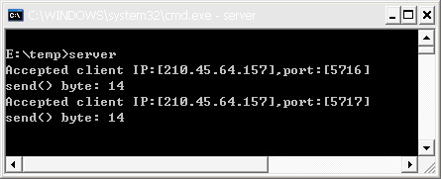
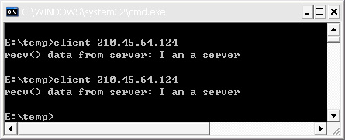
基于TCP的客户/服务器－运行效果
服务器端
客户端

Slide 158
本章小结
本章主要对Winsocket编程原理、套接字概念等内容进行了描述。
重点介绍使用Winsock开发典型客户端/服务器端程序的方法，并结合了一个简单的TCP服务器实例来讲解Winsock的编程方法。

Slide 159
课堂测试
一、选择题：
1. A) B) C) D)

Slide 160
二、填空题：
1. 【1】。
2. 【2】。
3. 【3】。

Slide 161
课后习题
使用UDP数据报套接字改写示例程序。
Sockets实现一个简单的聊天、传收文件程序功能的服务器以及相应的客户端，可以使用UDP也可以使用TCP。

Slide 162
程序简介
在Internet上的聊天程序一般都是以服务器提供服务端连接响应，使用者通过客户端程序登录到服务器，就可以与服务器上的用户交谈，这是一个面向连接的通信过程。因此，程序要在TCP/IP环境下，实现服务器端和客户端两部分程序。

Slide 163
服务器端通过socket（）系统调用创建一个Socket数组后（即设定了接受连接客户的最大数目），与指定的本地端口绑定bind（），就可以在端口进行侦听listen（）。如果有客户端连接请求，则在数组中选择一个空Socket，将客户端地址赋给这个Socket。然后登录成功的客户就可以在服务器上聊天了。
客户端程序相对简单，只需要建立一个Socket与服务器端连接，成功后通过这个Socket来发送和接收数据就可以了。

Slide 164
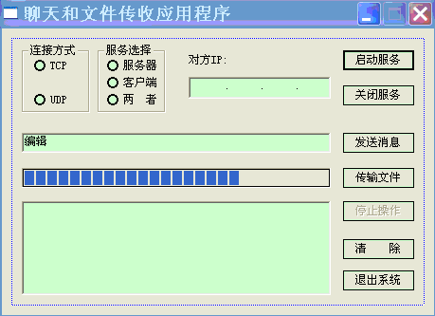
程序实现
1．界面构建

Slide 165
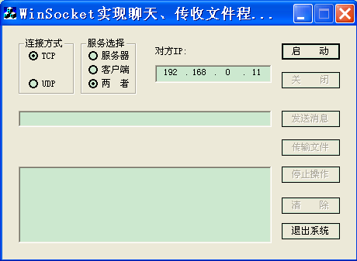
（1）服务器端功能实现。
“服务选择”选择“服务器”选项时，完成设置窗口及相关控件文本
（2）客户端功能实现
图7-7 程序启动界面

Slide 166
课外读物
1.代勇,等.Visual C++网络通信编程技术详解.机械工业出版社.2011
2.
3.

